Slide 1
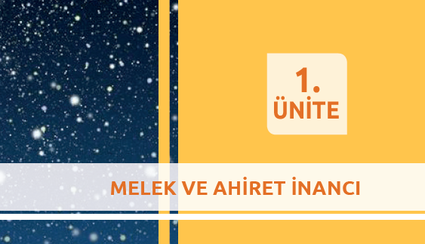

7.SINIF:1.ÜNİTE
www.dindersindeyiz.net
1-Görülen ve görülmeyen varlıklar.
2. Melekler ve Özellikleri
Lütfen gitmek istediğiniz konu başlığına tıklayınız…

Slide 2
Diğer Sayfa
1-Görülen ve görülmeyen varlıklar.
Çevremize şöyle bir göz gezdirdiğimizde ne kadar zengin bir varlık aleminde yaşadığımızın farkına varırız. Bu varlıklardan bazılarını doğrudan görür ve duyu organlarımı la algılarız.
Başa Dön
www.dindersindeyiz.net
Çıkış

Slide 3
Diğer Sayfa
1-Görülen ve görülmeyen varlıklar.
Fakat bazı varlıkları görebilmek için özel olarak tasarlanmış araçlara ihtiyaç duyarız.
Başa Dön
www.dindersindeyiz.net
Çıkış

Slide 4
Diğer Sayfa
1-Görülen ve görülmeyen varlıklar.
Varlıklar âlemini üç grupta inceleyebiliriz:
• Duyu organlarımızla algılayabildiğimiz varlıklar.(Ağaç, kitap, insan vb.)
Başa Dön
www.dindersindeyiz.net
Çıkış

Slide 5
Diğer Sayfa
1-Görülen ve görülmeyen varlıklar.
Özel aletlerle algılayabildiğimiz varlıklar.(Teleskopla görülebilen gök cisimleri ve mikroskopla görülebilen mikro organizmalar vb.)
Başa Dön
www.dindersindeyiz.net
Çıkış

Slide 6
Diğer Sayfa
1-Görülen ve görülmeyen varlıklar.
Ancak Allah’ın (c.c.)* haber vermesi sonucu bildiğimiz ruhani varlıklar. (Melek, cin, şeytan, ahiret vb.)
Başa Dön
www.dindersindeyiz.net
Çıkış

Slide 7
Diğer Sayfa
1-Görülen ve görülmeyen varlıklar.
Görülmeyen ruhanî varlıklar üç
grupta ele alınabilir. Bunlar;
melek,
cinve
şeytandır.
Başa Dön
www.dindersindeyiz.net
Çıkış

Slide 8
Diğer Sayfa
1-Görülen ve görülmeyen varlıklar.
Melek; Yüce Allah’ın nurdan yaratıp çeşitli işlerde görevlendirdiği, gözlegörülme
yen varlıklara verilen isimdir.
Başa Dön
www.dindersindeyiz.net
Çıkış

Slide 9
Diğer Sayfa
1-Görülen ve görülmeyen varlıklar.
Cin; Yüce Allah’ın ateşten yarattığı, akıl ve irade sahibi olup gözle görülmeyen varlıklara denir.
Başa Dön
www.dindersindeyiz.net
Çıkış

Slide 10
Diğer Sayfa
1-Görülen ve görülmeyen varlıklar.
Şeytan ise ateşten yaratılan ve Yüce Allah’ın emrine karşı geldiği için ilahi rahmetten
kovulan asi ve kibirli varlığa
verilen isimdir.
Başa Dön
www.dindersindeyiz.net
Çıkış

Slide 11
Diğer Sayfa
2. Melekler ve Özellikleri
Allah’ın (c.c.) haber verdiği varlıklardan olan melekler duyu organlarıyla algılanamazlar.
Ancak Müslümanlar onların varlığını kabul eder. Çünkü bu nuranî ve ruhanî varlıklara inanmak imanın altı şartından biridir.
Başa Dön
www.dindersindeyiz.net
Çıkış

Slide 12
Diğer Sayfa
2. Melekler ve Özellikleri
Allah (c.c.), gözlerimizi melekleri görecek yetenekte yaratmamış fakat onlara iman edilmesini emretmiştir.
Başa Dön
www.dindersindeyiz.net
Çıkış

Slide 13
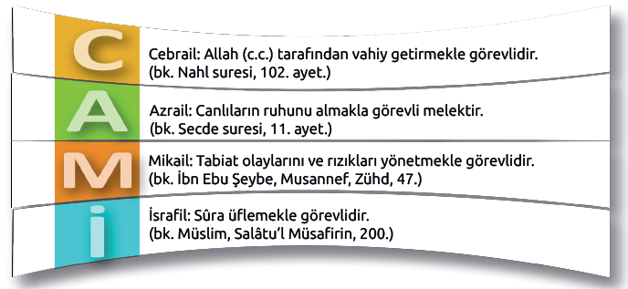
Diğer Sayfa
2. Melekler ve Özellikleri
Başa Dön
www.dindersindeyiz.net
Çıkış

Slide 14
Diğer Sayfa
2. Melekler ve Özellikleri
Dört büyük meleğin dışındaki bazı melekler ve görevleri:
• Kiramen Kâtibin: İnsanın sağında ve solunda bulunan meleklerdir.6 Sağdaki melek, iyi davranışları, soldaki melek ise kötü davranışları kaydetmekle görevlidir.
Başa Dön
www.dindersindeyiz.net
Çıkış

Slide 15
Diğer Sayfa
2. Melekler ve Özellikleri
• Münker Nekir: Öldükten sonra kabirde insanları sorgulamakla görevli meleklerdir.
Başa Dön
www.dindersindeyiz.net
Çıkış

Slide 16
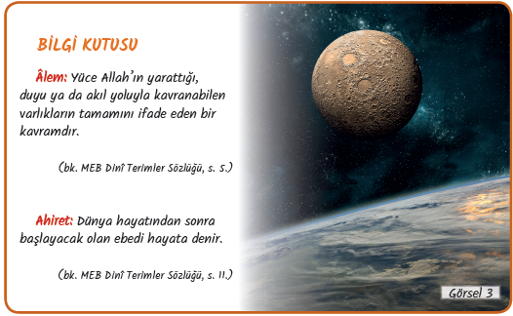
Diğer Sayfa
2. Melekler ve Özellikleri
Başa Dön
www.dindersindeyiz.net
Çıkış

Slide 17
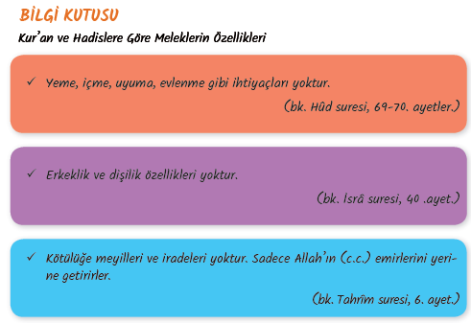
Diğer Sayfa
2. Melekler ve Özellikleri
Başa Dön
www.dindersindeyiz.net
Çıkış

Slide 18
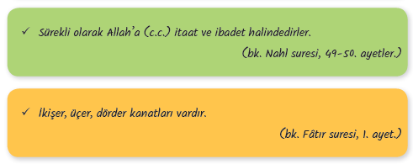
Diğer Sayfa
2. Melekler ve Özellikleri
Başa Dön
www.dindersindeyiz.net
Çıkış

Slide 19
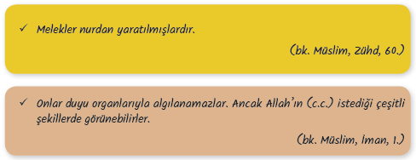
Diğer Sayfa
2. Melekler ve Özellikleri
Başa Dön
www.dindersindeyiz.net
Çıkış

Slide 20
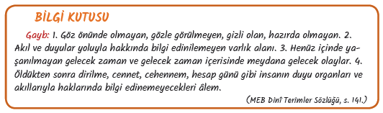
Diğer Sayfa
2. Melekler ve Özellikleri
Başa Dön
www.dindersindeyiz.net
Çıkış

Slide 21
Diğer Sayfa
2. Melekler ve Özellikleri
Meleklere iman eden kimse Allah’ın (c.c.) yarattığı varlıkların sadece duyular alemindekilerle sınırlı olmadığını bilir. O’nun yüceliğini ve büyüklüğünü hakkıyla kavramanın mümkün olmadığını fark ederek acziyetini idrak eder.
Başa Dön
www.dindersindeyiz.net
Çıkış

Slide 22
Diğer Sayfa
2. Melekler ve Özellikleri
Yüce Allah’a ve meleklerine iman eden insanlar her an izlendiklerini bilirler ve yalnız olsalar bile günah işlememeye gayret ederler.
Başa Dön
www.dindersindeyiz.net
Çıkış

Slide 23
Diğer Sayfa
2. Melekler ve Özellikleri
İşledikleri hayırlı, güzel işlerin ve
kötü davranışların melekler tarafından amel defterine kaydedildiğini bildiklerinden
yaşantılarını güzelleştirmeye özen gösterirler.
Başa Dön
www.dindersindeyiz.net
Çıkış

Slide 24
Diğer Sayfa
2. Melekler ve Özellikleri
İçlerine doğan güzel duygu ve düşüncelerin
melekler tarafından fısıldandığını hissederler.
Başa Dön
www.dindersindeyiz.net
Çıkış

Slide 25
Diğer Sayfa
2. Melekler ve Özellikleri
Meleklerle birlikte cinlerin varlığı ve bazı özellikleri Kur’an-ı Kerim’de ve hadislerde açıklanır. Kur’an’daki surelerden birinin adı Cin suresidir.
Başa Dön
www.dindersindeyiz.net
Çıkış

Slide 26
Diğer Sayfa
2. Melekler ve Özellikleri
Cinler hakkında doğru
bilgi edinmek ve yanlış inanışlara kapılmamak için Kur’an’ın ayetlerine ve Hz. Muhammed’in
(s.a.v.) hadislerine başvurulması gerekir.
Başa Dön
www.dindersindeyiz.net
Çıkış

Slide 27
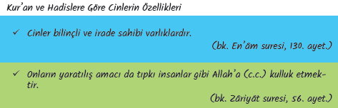
Diğer Sayfa
2. Melekler ve Özellikleri
Başa Dön
www.dindersindeyiz.net
Çıkış

Slide 28
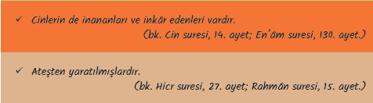
Diğer Sayfa
2. Melekler ve Özellikleri
Başa Dön
www.dindersindeyiz.net
Çıkış

Slide 29
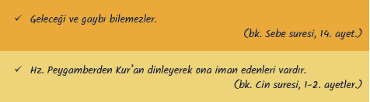
Diğer Sayfa
2. Melekler ve Özellikleri
Başa Dön
www.dindersindeyiz.net
Çıkış

Slide 30
Diğer Sayfa
2. Melekler ve Özellikleri
Cin ve şeytan konusunda bazı batıl inançlar söz konusudur. Dinde olmadığı halde bilgisizlik sebebiyle dinden zannedilen bu inanç ve uygulamaların başlıcaları
ruh çağırma, falcılık, sihir ve büyüdür.
Başa Dön
www.dindersindeyiz.net
Çıkış

Slide 31
Diğer Sayfa
2. Melekler ve Özellikleri
İnsanlar arasında şeytanla ilgili bazı yanlış inanışlar da vardır.
Başa Dön
www.dindersindeyiz.net
Çıkış

Slide 32
Diğer Sayfa
2. Melekler ve Özellikleri
Cinlerle aynı maddeden
yaratılan ve Allah’a (c.c.) isyan eden ilk varlık şeytandır
Başa Dön
www.dindersindeyiz.net
Çıkış

Slide 33
Diğer Sayfa
2. Melekler ve Özellikleri
Batıl inançların kişisel ve toplumsal birçok zararı vardır. Batıl inanışlar kişinin sağlıklı bir inanca kavuşmasına engel olduğu gibi Allah’ın (c.c.) koyduğu kurallardan ve adaletten sapmaya da sebep olur.
Başa Dön
www.dindersindeyiz.net
Çıkış

Slide 34
Diğer Sayfa
2. Melekler ve Özellikleri
Batıl inançların kişisel ve toplumsal birçok zararı vardır.
Batıl inanışlar kişinin sağlıklı bir inanca kavuşmasına engel olduğu gibi Allah’ın (c.c.) koyduğu kurallardan ve adaletten sapmaya da sebep olur.
Başa Dön
www.dindersindeyiz.net
Çıkış

Slide 35



Başa Dön
Hazırlayan Yasin Serçe
Başa Dön
www.dindersindeyiz.net
Çıkış

